Slide 1
2017.05.08. reggeli áhítat
Gerendás
Általános Iskola

Slide 2
KÍSÉRTÉS II.

Slide 3
HARC

Slide 4
A harc mindig a jövődért folyik!

Slide 5
Imádkozzunk!

Slide 6
Istenem, ma azért imádkozom, hogy segíts tisztán látnom, ha közelít felém a kísértés, hogy legyen elég erőm kitérni az útjából! Kérlek, segíts megváltoztatni az életszemléletemet, hogy pozitívabb legyek! Győztes akarok lenni, Uram! Köszönöm, Istenem kegyelmedet, Jézus Krisztus nevében kérlek hallgass meg. Ámen

Slide 7
„Az ifjúkori kívánságokat pedig kerüld;
törekedj viszont az igazságra…”
2Tim 2,22

Slide 8
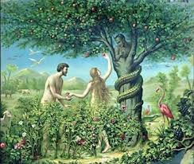

Slide 9
„…úgy látta,
hogy jó volna enni arról a fáról, mert csábítja a szemet,
meg kívánatos is…
szakított a gyümölcséből, evett…”
1Móz 3,6

Slide 10
A harc mindig a jövődért folyik!

Slide 11
NEM CSAK RÓLAD VAN SZÓ!

Slide 12
SÁMSON

Slide 13
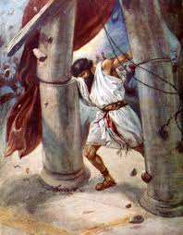

Slide 14
5 lecke:

Slide 15
Ha sikeres vagy egy bizonyos területen, ez nem jelenti azt, hogy nem fogsz elbukni az élet más területén.
A kísértés mindig korábbi sikereinek színterére
tér vissza.
A kísértéssel való kacérkodás elkerülhetetlenné teszi a bukást.
Bár az, ha engedsz a kísértésnek, talán nem zár el Isten kegyelmétől, de kevésbé leszel hasznos számára.
Ahol a legerősebbnek hisszük magunkat,
ott készülünk fel legkevésbé a támadásra.

Slide 16
„Az ifjúkori kívánságokat pedig kerüld;
törekedj viszont az igazságra…”
2Tim 2,22

Slide 17
UNO

Slide 18
…tudnod kell,
hogy mikor tartsd meg a kártyákat,
és mikor dobd be őket…

Slide 19
Szégyen a futás,
de hasznos!

